Slide 1
SINH HOẠT TỔ NHÓM CHUYÊN MÔN THEO HƯỚNG NGHIÊN CỨU BÀI HỌC MÔN HỌC
THÁNG 12 NĂM 2021 TỔ TOÁN – TIN
Nhiệt liệt chào mừng quý thầy cô dự giờ của lớp 11A5
Giáo viên: Cao Xuân Tài
Tổ: Toán – Tin
Trường: THPT Đức Hợp

Slide 2





VÒNG QUAY
MAY MẮN
7
Mất điểm
Chia đôi
10
8
2 tích
QUAY
Thêm lượt
9
C
Ấ
P
S
Ố
C
Ộ
N
G
1 2 3 4 5 6 7 8 9

Slide 3






1.Cho dãy số dạng khai triển là Số hạng tiếp theo cần điền là?
A. 9
B. 8
C. 2
D. 0
QUAY VỀ

Slide 4

2. Cho dãy số dạng khai triển là Số hạng thứ 8 của dãy bằng?
A. 13
B. 15
C. 11
D. 9
QUAY VỀ

Slide 5
3. Cho dãy số , biết . Số hạng thứ 4 bằng?
A. 16
B. 64
C. 4
D. 9
QUAY VỀ

Slide 6
4. Dãy số hữu hạn có dạng khai triển . Số hạng cuối của dãy bằng?
A. 4
B. -1
C. 12
D. 5
QUAY VỀ

Slide 7
5. Cho dãy số , biết rằng . Tìm số hạng thứ 4 của dãy?
A. -1
B. -3
C. -5
D. -7
QUAY VỀ

Slide 8
6. Cho dãy số xác định bởi công thức . Tìm số hạng thứ 3?
A. 1
B. -1
C. 2
D. 0
QUAY VỀ

Slide 9
7. Cho dãy số dạng khai triển là Tổng 8 số hạng đầu của dãy bằng?
A. 32
B. 64
C. 49
D. 36
QUAY VỀ

Slide 10
8.Dãy số , với là dãy số bị chặn dưới bởi số?
A. 2
B. 3
C. 1
D. 0
QUAY VỀ

Slide 11
9. Dãy số nào dưới đây là dãy số tăng?
A.
B.
C.
D.
QUAY VỀ

Slide 12

Ví dụ mở đầu: Cho hai dãy số ở dạng khai triển như sau
1. Hãy điền số hạng tiếp theo vào dãy số.
2. Em hãy chỉ ra quy luật của dãy số .
3. Viết số hạng thứ 9 của dãy số .
4. Tính tổng 8 số hạng đầu của dãy .
1. Dãy không điền được vì không có quy luật
2. Số hạng sau bằng số hạng ngay đằng trước nó cộng với 3
3.
4.
I. ĐỊNH NGHĨA
Cấp số cộng là một dãy số (hữu hạn hoặc vô hạn), trong đó kể từ số hạng thứ hai, mỗi số hạng đều bằng số hạng đứng ngay trước nó cộng với một số không đổi d.
Số d được gọi là công sai của cấp số cộng.
Nếu là cấp số cộng với công sai d, ta có công thức
Chú ý: Nếu thì cấp số cộng là dãy số không đổi (tất cả các số hạng đều bằng nhau)
Với quy luật trên, em có tính được số hạng thứ 2021 hay tổng của 2021 số hạng đầu của dãy không?

Slide 13
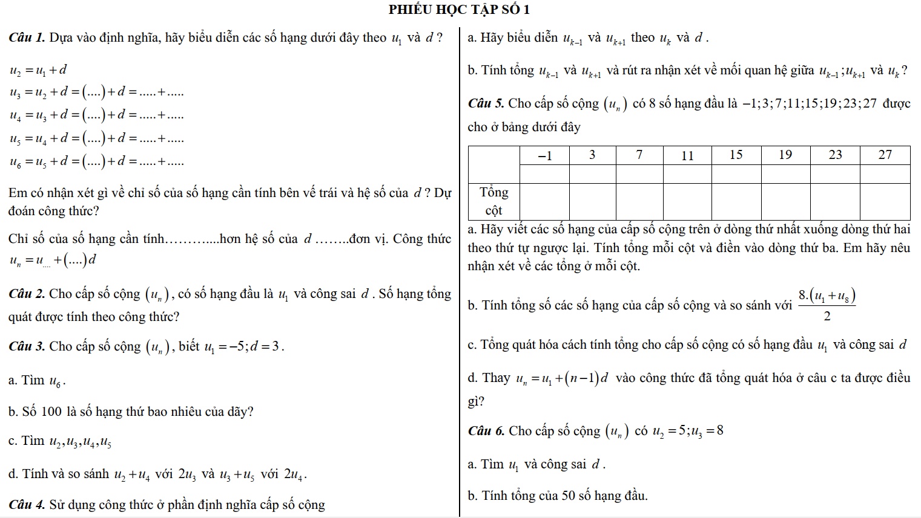

Slide 14
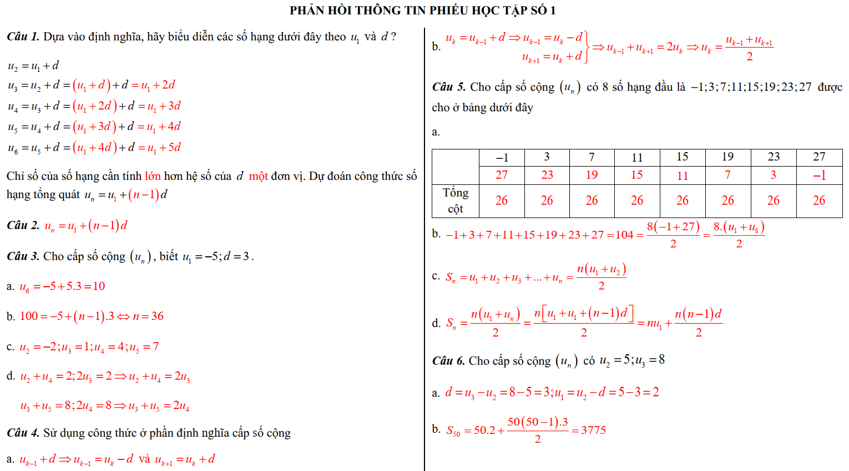

Slide 15
Cấp số cộng là dãy số (vô hạn hoặc hữu hạn), trong đó kể từ số hạng thứ hai, mỗi số hạng đều bằng số hạng đứng ngay trước nó cộng với một số không đổi d.
d: công sai
Tính chất
Định nghĩa
CẤP SỐ CỘNG
Số hạng tổng quát
Tổng

Slide 16






FISHING GAME
GO

Slide 17


Câu 1. Cho cấp số cộng có . Tìm d.
C. d=6
A. d=5
D. d=8
B. d=7
C. d=6

Slide 18
Câu 2. Cho cấp số cộng có . Tính
D. 0,5
A. 1,6
B. 6
C. 0,6
D. 0,5

Slide 19
Câu 3. Viết ba số xen giữa 2 và 22 để được cấp số cộng có năm số hạng?
A. 7, 12, 17
A. 7, 12, 17
D. 6, 12, 18
C. 8, 13, 18
B. 6, 10, 14

Slide 20
Câu 4. Cho cấp số cộng có . Tính tổng 16 số hạng đầu tiên.
D. S=24
A. S=-25
B. S=-24
D. S=24
C. S=26

Slide 21
VẬN DỤNG
Câu 1. Một công ty trả lương cho anh A theo công thức: Mức lương quý đầu tiên là 12 triệu đồng/quý. Kể từ quý tiếp theo, mỗi quý được tăng thêm 0,3 triệu đồng. Hỏi tổng số tiền lương anh nhận được sau 3 năm làm việc?
Câu 2. Khi kí hợp đồng dài hạn với các kĩ sư được tuyển dụng, công ty liên doanh A đưa ra hai phương án trả lương cho người lao động lựa chọn, cụ thể:
Phương án 1. Người lao động sẽ nhận được 36 triệu đồng cho năm làm việc đầu tiên. Kể từ năm làm việc thứ hai, mức lương sẽ tăng 3 triệu đồng mỗi năm.
Phương án 2. Người lao động sẽ nhận được 7 triệu đồng cho quý làm việc đầu tiên. Kể từ quý thứ hai, mức lương sẽ tăng them 500.000 đồng mỗi quý.
Nếu em là người kí hợp đồng với công ty liên doanh A, em sẽ chọn phương án nào?
Yêu cầu
+ Vận dụng kiến thức của bài học, giải quyết 2 bài toán thực tế nêu trên.
Hình thức: Thực hiện ở nhà theo hình thức nhóm 2 học sinh.
+ Làm bài tập SGK
+ Đọc trước bài “Cấp số nhân”

Slide 22
CẢM ƠN QUÝ THẦY CÔ VÀ CÁC EM HỌC SINH

